Slide 1
Eiropas Savienības nākotne
Ārlietu ministrijas parlamentārā sekretāre
Dr. Zanda Kalniņa-Lukaševica
Rīga, 2018. gada 14. februāris

Slide 2
Saturs
Diskusijas par ES nākotni
II. ES daudzgadu budžeta nākotne

Slide 3
Diskusijas par ES nākotni

Slide 6
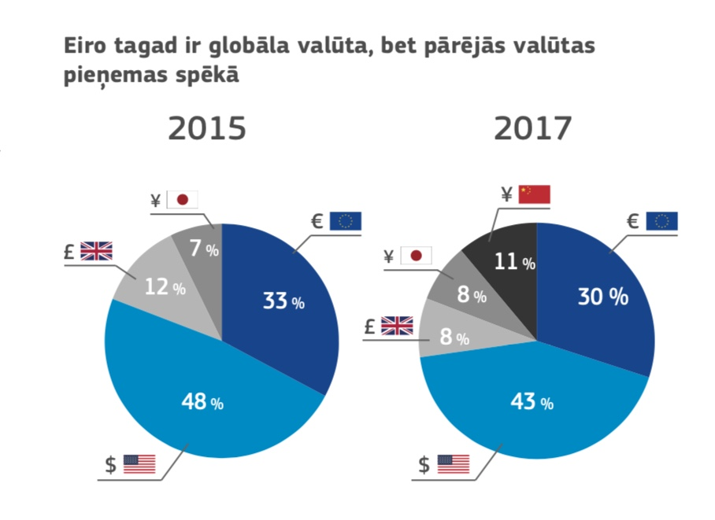

Slide 7
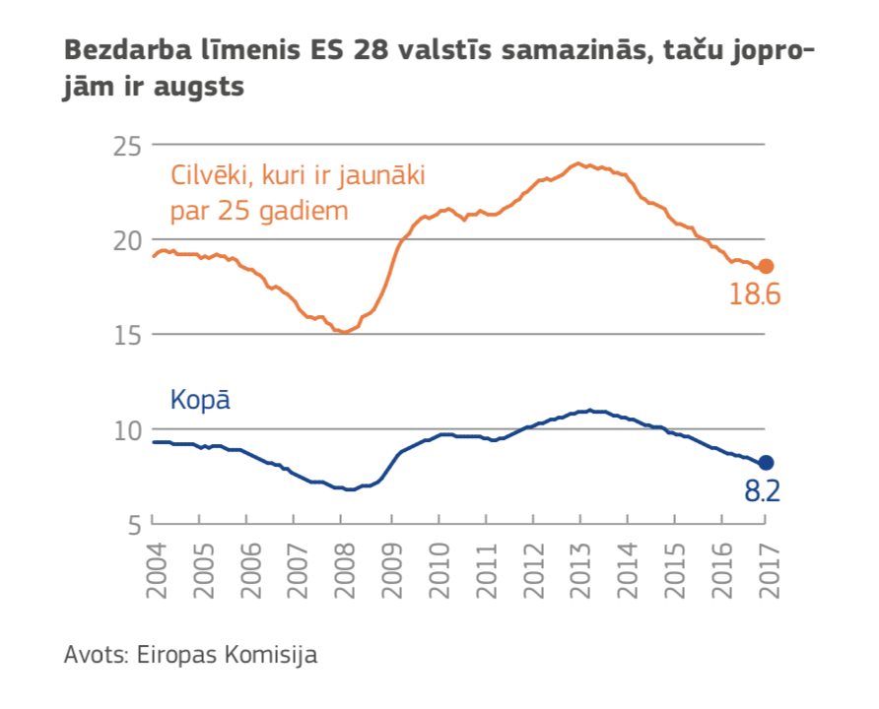

Slide 8
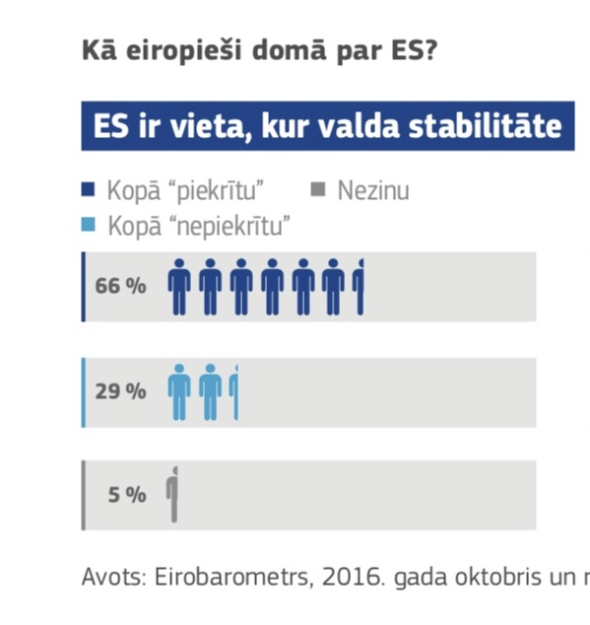
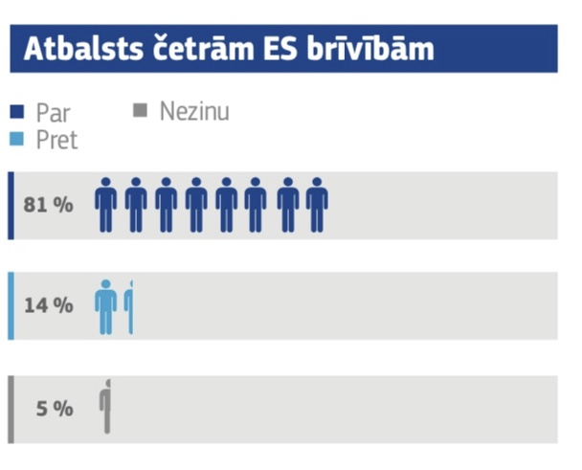
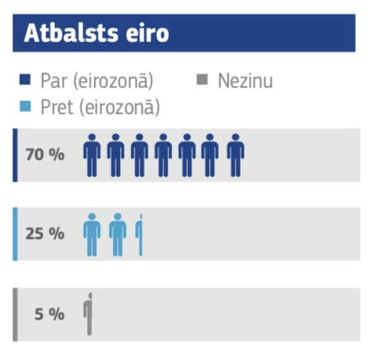
Ko eiropieši domā par ES?

Slide 9
EK redzējums
5 scenāriji
Tematiskie pārdomu dokumenti
Eiropas sociālā dimensija
Globalizācijas ieguvumu izmantošana
EMS padziļināšana
Eiropas Aizsardzības nākotne
ES finanšu nākotne

Slide 11
1.scenārijs –
Turpinām iesākto

Slide 12
2.scenārijs –
Tikai vienotais tirgus

Slide 13
3.scenārijs –
Tie kas vēlas vairāk,
dara vairāk

Slide 15
4.scenārijs –
Darīt mazāk, bet efektīvāk

Slide 16
5.scenārijs –
Darīt daudz vairāk kopā

Slide 17
Dalībvalstu viedokļu formulēšana

Slide 18
Romas deklarācija 25.03.2017.
Deklarācijā pausta apņēmība strādāt, lai virzītos uz
drošu un neapdraudētu Eiropu,
pārtikušu un ilgtspējīgu Eiropu,
sociālu Eiropu un
pasaules arēnā stiprāku Eiropu.

Slide 19
Vadītāju programma - Eiropadomē apstiprināts lēmumu pieņemšanas laika grafiks līdz 2019.gada jūnijam

Slide 21
Latvijas pieeja
Diskusijas Saeimā: Eiropas lietu un Ārlietu kom.; Ilgtspējīgas attīstības kom.
Dalība EK pārstāvniecības un sociālo partneru organizētajās diskusijās
Diskusijas valdībā
Diskusijas ar sabiedrību semināros, konferencēs, www
Dialogs ar viedokļu līderiem

Slide 22
Latvijas pieeja - uz ES nākotni raugāmies caur sekojošu prizmu:
ES kā vērtību savienība
ES vienotība un Latvijas ģeopolitiskā drošība
ES dzīves līmeņa izlīdzināšanās
Eirozonas stabilitāte

Slide 23
Latvijas pieeja iekļauj principus:
Status quo nav Latvijas interesēs
Nevēlamies kāpties atpakaļ.
Vēlamies attīstīt ES projektu, balstoties uz sasniegto
Vēlamies būt daļa no Eiropas kodola
Atvērtība dažādām idejām bez tūlītējas sarkano līniju novilkšanas
Valstīm, kas vēlas darīt vairāk, jādod tāda iespēja

Slide 24
II. ES daudzgadu budžeta nākotne

Slide 25
ES daudzgadu budžeta nākotne
EK priekšlikums 2018. gada maijā
Vienošanās jāpanāk līdz 2020.gada pavasarim
Brexit sekas uz budžeta kopapjomu
Tradicionālās prioritātes (KLP, kohēzija) iepretim jauniem izaicinājumi (migrācija, drošība, aizsardzība)

Slide 26
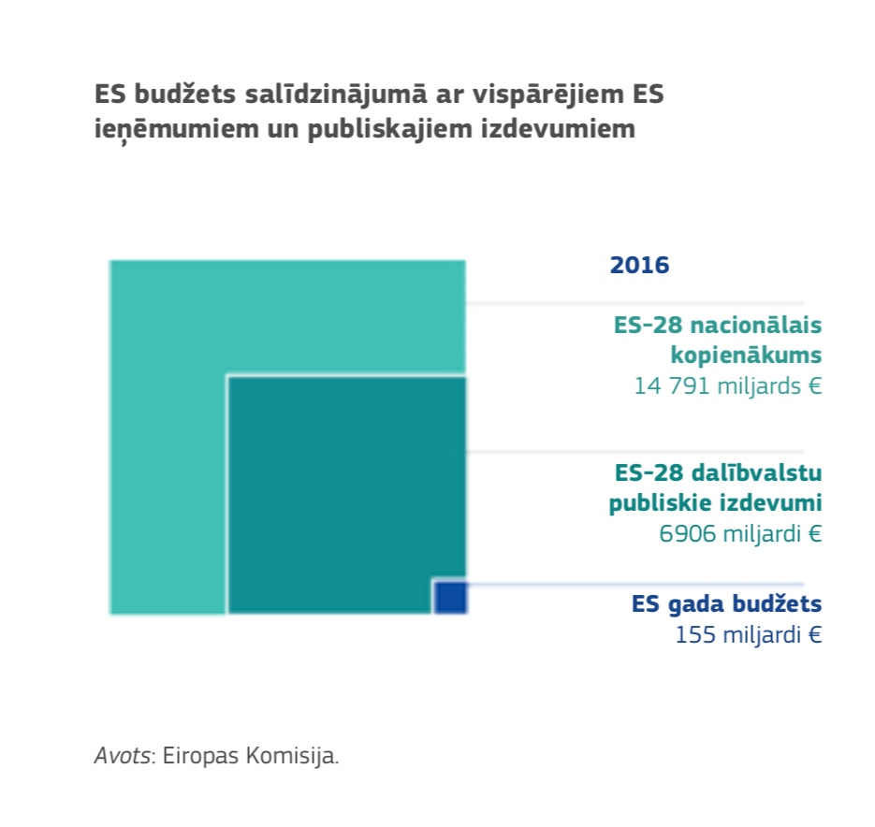

Slide 27
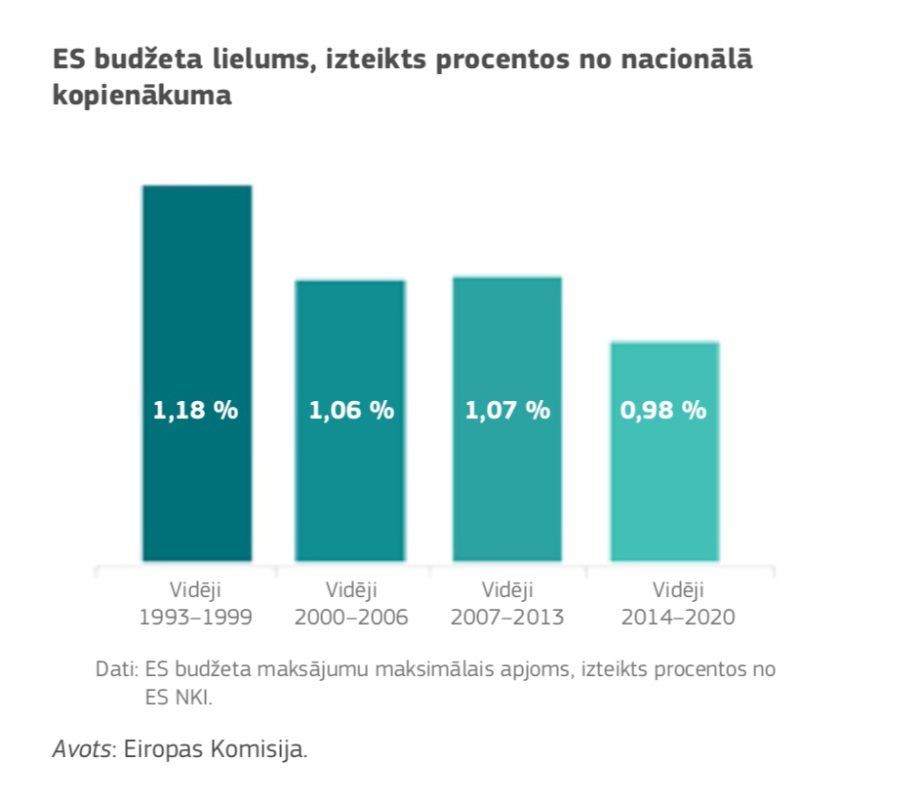

Slide 28
EP iesaiste
1. MFF apstiprināšanai ir nepieciešama EP piekrišana
2. EP gatavo divus ziņojumus – par budžeta ieņēmumiem un izdevumiem
3. Vēlme palielināt finansējumu Erasmus+, Horizon2020 un COSME
4. Sagaidāms, ka EP visdrīzāk piedāvās budžeta kopapjomu 1,3% no NKI
5. EP varētu piedāvāt jaunu pašu resursu “grozu”

Slide 29
Latvijas nostāja
Pozīcija apstiprināta MK 13.12.2016. un SELK 9.02.2017
Vēlamies saglabāt esošo ES budžeta kopapjomu
Atbalstām ideju par DV iemaksu celšanu, lai segtu Brexit iztrūkumu.
Mūsu prioritātes – kohēzija un lauksaimniecība
Apzināmies arī jaunās vajadzības (drošība, aizsardzība, migrācija)

Slide 31
Paldies par uzmanību!

